Slide 1







App Inventor
你好猫咪！(2)

Slide 2

PART 04
创建第一个App Inventor项目

Slide 3


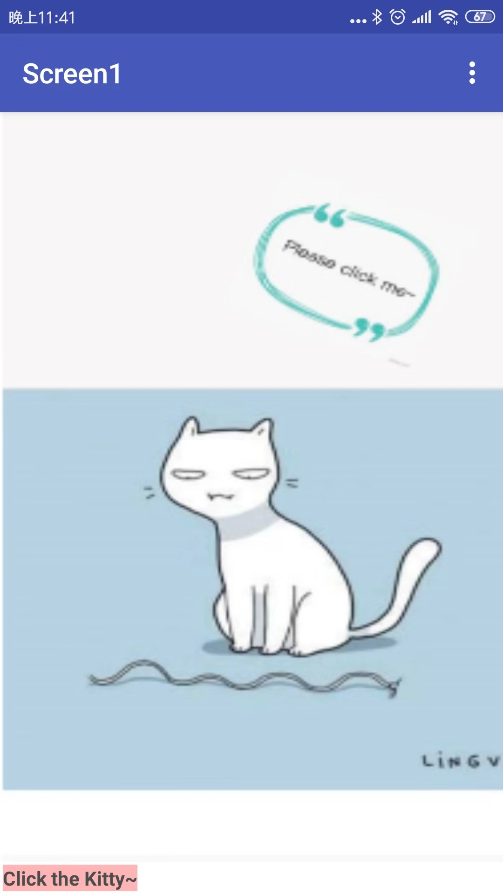
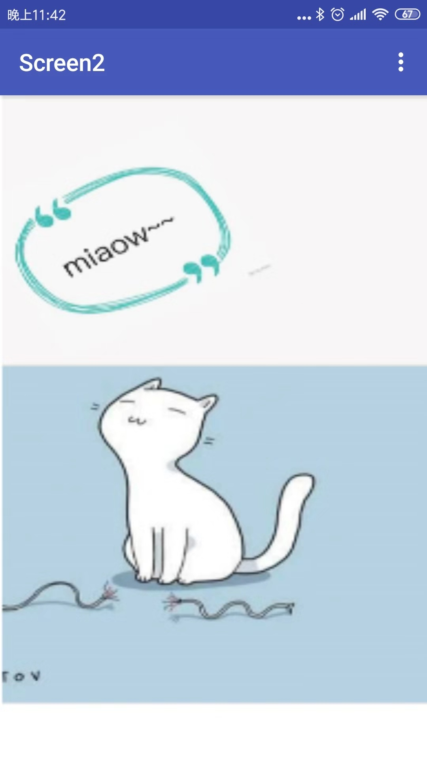
案例展示
标题文字添加

Slide 4
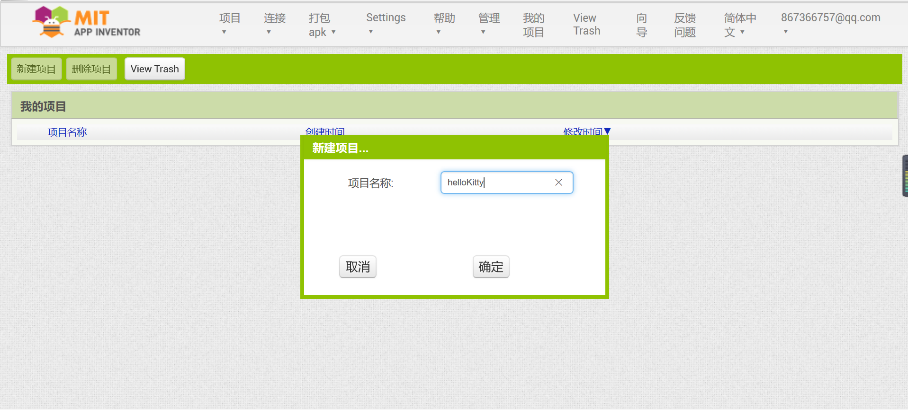
创建第一个App Inventor项目
登录后进入开发页面，点击新建项目，输入它的名称：
标题文字添加

Slide 5
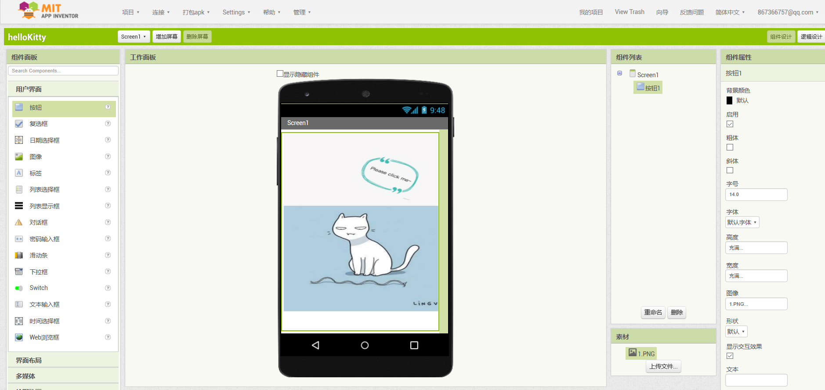
创建第一个App Inventor项目
首先拖入一个按钮组件，将其图片设置为猫咪1的图片(1.jpg)，并选择高度宽度填满，文本内容删去。
标题文字添加

Slide 6
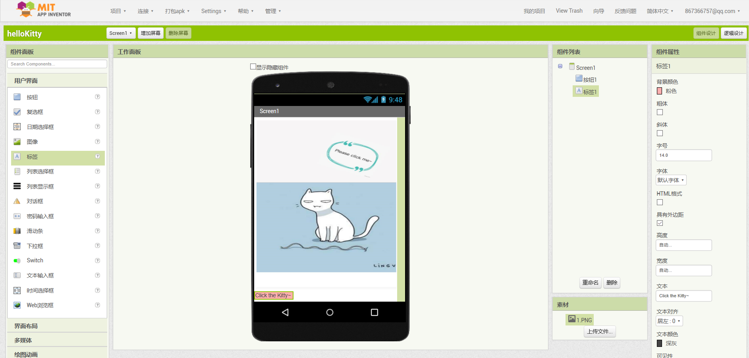
创建第一个App Inventor项目
然后拖入一个新标签，文本内容为Click the Kitty~，背景颜色为粉色，字体颜色为深灰色。
标题文字添加

Slide 7
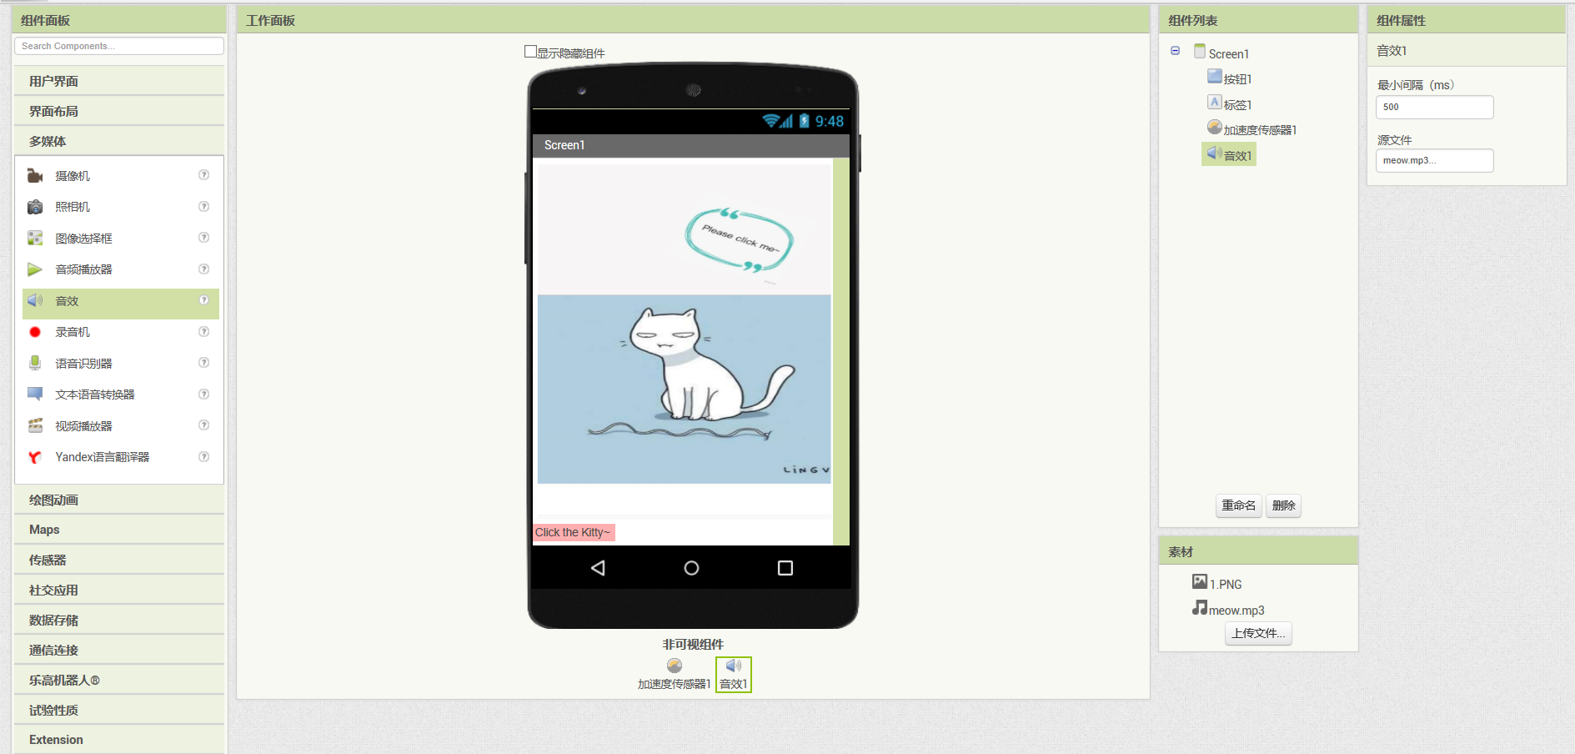
创建第一个App Inventor项目
为了小猫的叫声，加入一个音效组件，并将其源文件定为meow.mp3，为了使用震动手机可以猫叫的效果，还要加入加速度传感器组件。
标题文字添加

Slide 8
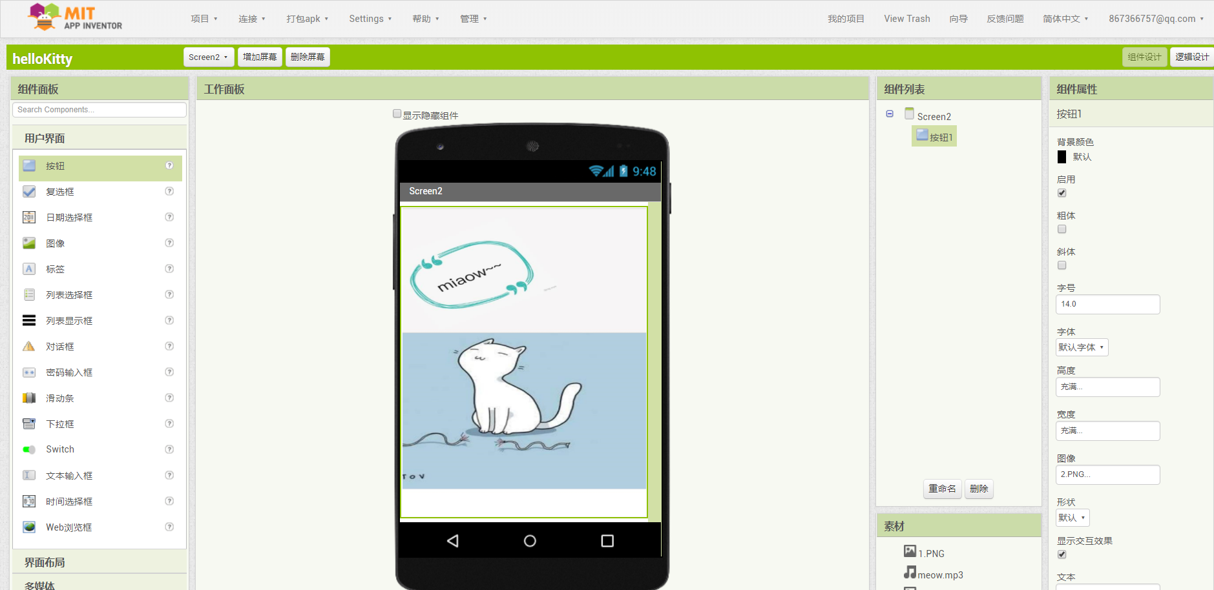
创建第一个App Inventor项目
增加screen2，添加一个按钮，操作同screen1的按钮添加操作，将图片设置为猫咪2.jpg
标题文字添加

Slide 9
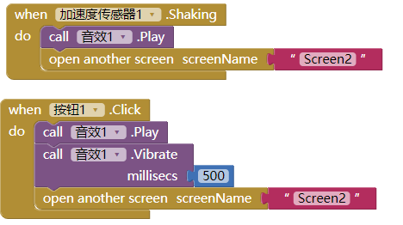
创建第一个App Inventor项目
接下来开始逻辑设计。首先在screen1中要做到，每次晃动手机或者点击屏幕就能跳动到screen2中去，并且手机还要发出震动和猫咪的叫声。所以要分成两部分。一部分来传达晃动手机的作用，一部分传达点击图片的作用。分别使用按钮1的模块和加速传感器的模块。两者逻辑类似。
标题文字添加

Slide 10
创建第一个App Inventor项目
首先为了发出猫咪的叫声，所以要添加音效播放的模块，为了跳转到screen2，需要添加一个“打开另一个屏幕“的逻辑组件。按钮和加速传感器部分不同的一点是，按钮不会自带震动，所以要加上音效的震动模块，自己设置震动时间。而加速度传感器本身自带震动，所以不用添加该组件。
标题文字添加

Slide 11

创建第一个App Inventor项目
接下来screen2的逻辑设计就很简单了。在screen2中，只需要点击图片返回screen1功能即可。这时只需要添加按钮的点击模块，并加上“打开另一屏幕”的事件即可。
标题文字添加

Slide 12
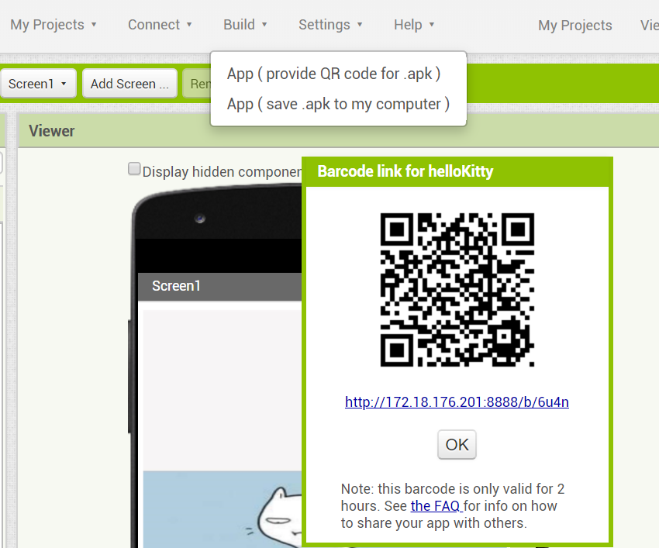
创建第一个App Inventor项目
最后，点击红框部分，生成apk的二维码，然后用安卓设备扫描安装后，就可以在自己的本地设备上得到一只能发出可爱叫声的小猫咪啦~
标题文字添加

Slide 13
PART 05
课堂小练

Slide 14
课后小练
制作完自己的专属小猫，是不是很有成就感呢？
现在给小朋友们布置了一项任务哦，看看经过一节课的学习，小朋友们能不能正确解决这一个小问题吧~
提问：
界面设计需要在_______完成，功能实现需要在________完成。
逻辑设计
组件设计
答案：BA
标题文字添加

Slide 15
再见

